Slide 1
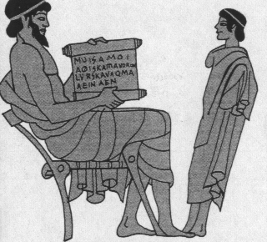
التعليم
خلفيات العهد القديم
د. ريك جريفيث • مؤسسة الدراسات اللاهوتية الأردنية • BibleStudyDownloads.org

Slide 2
كان التعليم أمراً حيوياً
في كل المجتمعات
عبر التاريخ
(الشريحة المتقدمة للفيلم)

Slide 3

Going to School Movie
Notes:
To start the video, advance once again or hover cursor over the play button near the upper left corner of the blue background and click. This is probably at the lower left corner of the gray screen.

Slide 4
أسئلة للإستكشاف اليوم ...
في أزمنة العهد القديم
كيف تعلم بنو إسرائيل والشعوب الوثنية؟
ماذا تعلموا ولماذا؟

Slide 5
موجز اليوم
التعليم في إسرائيل في 4 مراحل:
1. إبراهيم (بلاد ما بين النهرين)
2. موسى إلى ما قبل المملكة (مصر)
3. فترة المملكة (إسرائيل)
4. السبي وما بعد السبي (بابل ويهوذا)

Slide 6
طبيعة التعليم العبراني
155
في العالم القديم الخاص بأزمنة العهد القديم، لم يكن هناك شيء يسمى ثقافة علمانية، آمن العبرانيون أن كل الحق يأتي من الله ... الذي أعلن للإنسان المعرفة الضرورية لخيره.
لهذا فقد كان التعليم بالنسبة للعبرانيين متعلقاً لتعلم ما يريد الله منهم أن يتعلموه.
إيه دبليو مورتون، "التعليم،" موسوعة زوندرفان المصورة للكتاب المقدس، 2: 212

Slide 7
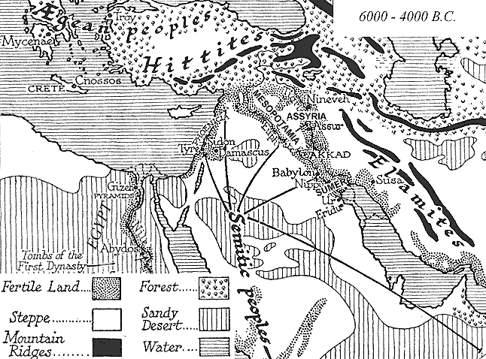
1. إبراهيم (بلاد ما بين النهرين وسومر القديمة)
155
تكوين 11: 31 وأخذ تارح أبرام ابنه، ولوطاً بن هاران ابن ابنه، وساراي كنته امرأة أبرام ابنه، فخرجوا معاً من أور الكلدانيين ليذهبوا إلى أرض كنعان.
سومر
لقد ترعرع إبراهيم بحسب الثقافة التي كانت في أور

Slide 8
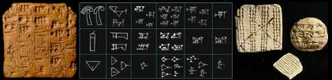
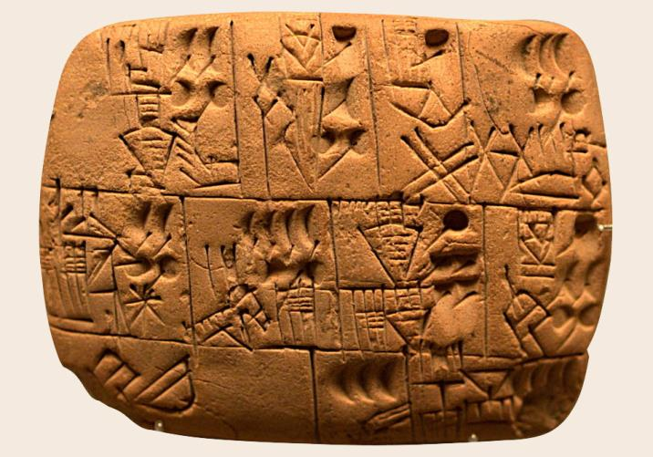
التعليم في المدارس في
بلاد ما بين النهرين القديمة وسومر
157
نشأت المدارس بعد اكتشاف الطباعة على الطين الناعم وتنشيفه ليشكل ألواحاً.

Slide 9
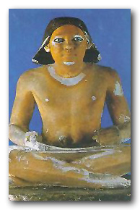
يشمل الإعداد المدرسي المثالي ما يلي:
157
- رئيس يساعده معلمون
- معلم رئيسي
- كاتب رئيسي
- متخصصون
- المرؤوسين (يعرفون بشكل أفضل أنهم كتبة)
يأتي الأولاد فقط إلى المدرسة، مع استثناء بنات الملوك أو الأغنياء.

Slide 10
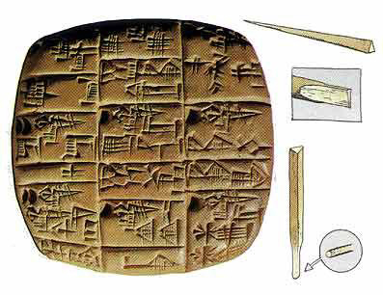
تعلم الطلاب السومريون في مجالات:
157
الخدمة الإجتماعية
الموسيقى
اللغات
الرياضيات
السحر
النبات
الجغرافيا
تدرب الطلاب على العمل الديني، التجاري والحكومي.
حدث التدريس في ساحات مفتوحة أو داخل أسوار محمية بالطوب.

Slide 11
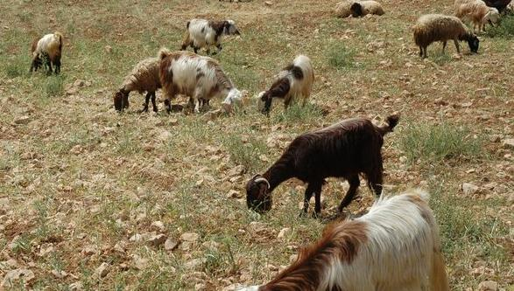
من إبراهيم إلى يعقوب وأولاده الإثني عشر
155
لم يكن هناك مدارس رسمية حيث كان أفراد العائلة كانوا في الغالب رعاة غنم يهتمون بقطعانهم.
تم تعلم مهارات الرعاية في الحقل.
تم تعلم أمور الله بشكل شفوي، بما في ذلك العهد، الختان ووعد الأرض الشفوي.

Slide 12
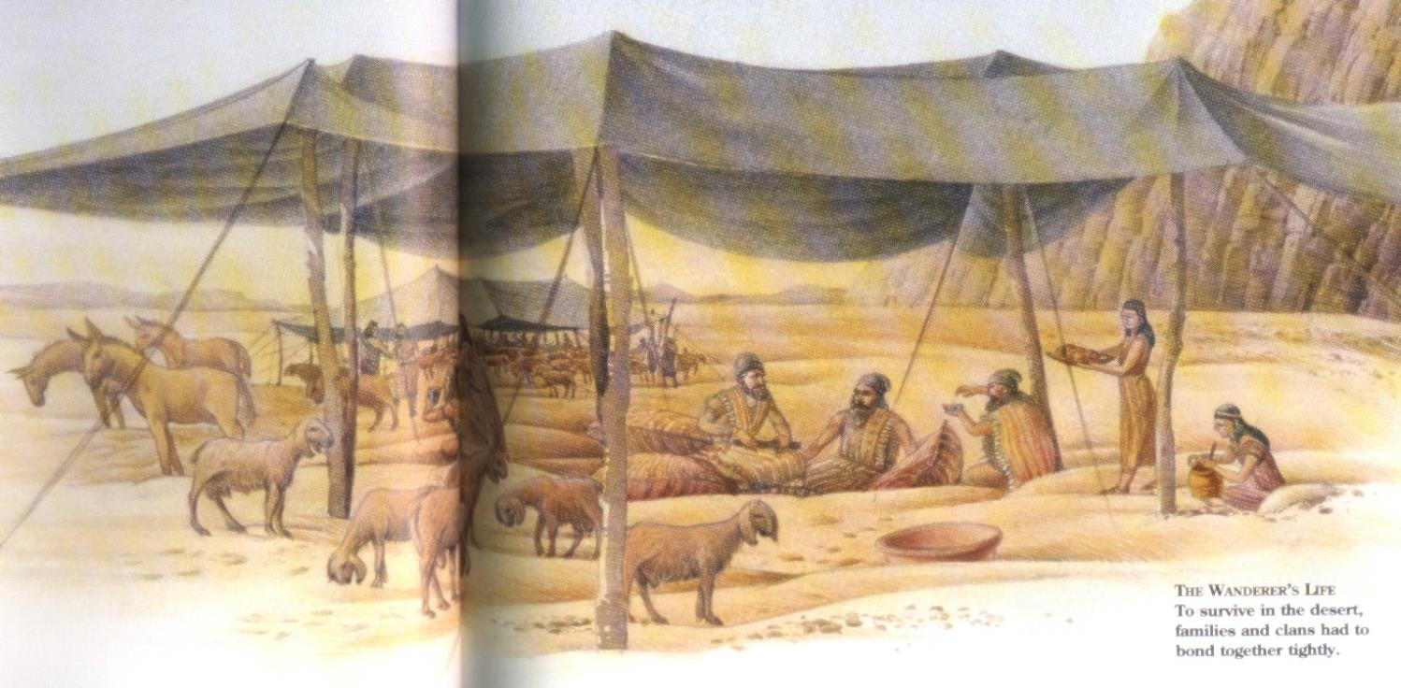
دور الأب
155
تكوين 18: 19 لأني عرفته لكي يوصي بنيه وبيته من بعده أن يحفظوا طريق الرب، ليعملوا براً وعدلاً، لكي يأتي الرب لإبراهيم بما تكلم به.

Slide 13
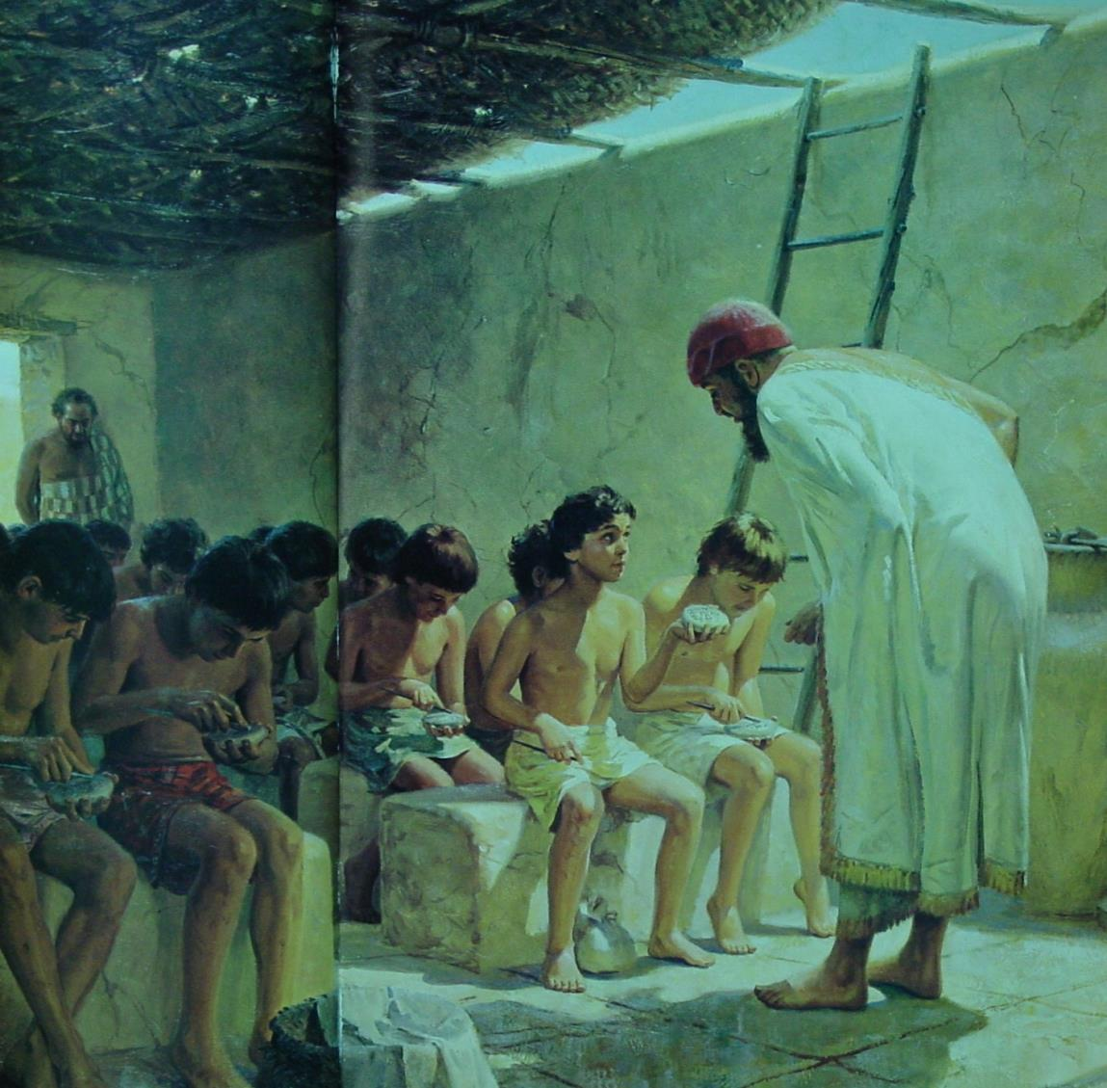
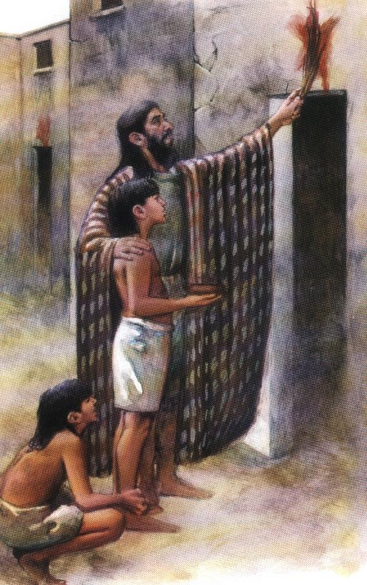
أنواع التعليم
العبراني
اليوناني - الروماني
الله كلي المعرفة
يكتشف الإنسان الحق
لذلك اعرفه
لذلك فكر
أدرس إعلان الله
أدرس العلم والفلسفة

Slide 14
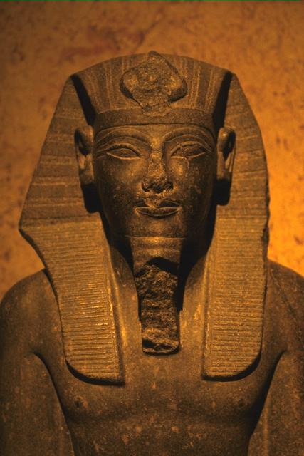
2. موسى إلى ما قبل المملكة (المصريين)
155
158
أعمال 7: 22 فتهذب موسى بكل حكمة المصريين، وكان مقتدراً في الأقوال والأعمال.
التعليم في مصر القديمة:
1. مدارس الكهنة مرتبطة بالهيكل وعلمت السحر، الطب والدين.
2. أعد البلاط الملكي الشباب لشغل وظائق في السلطة (يشمل موسى)
3. دربت المدارس التي يرعاها البلاط الملكي الناس على تسهيل إدارة الحكومة.
4. شملت المواد التي تم تدريسها الحساب، الجغرافيا، الشعر وعلم الفلك.

Slide 15
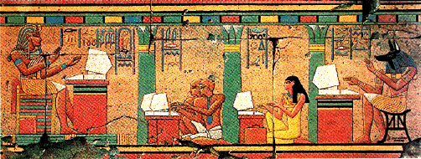
خلال المملكة الجديدة (1567-1085 ق.م)
158
• انتشرت مدارس الكتبة في القصر والهيكل.
• أدت الحاجة إلى قوة عاملة ضخمة إلى فتح المدارس لجميع الأطفال المؤهلين.
• صار هناك تركيز جديد على تطوير التقوى الشخصية.

Slide 16
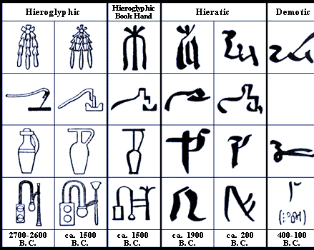
التعليم في زمن موسى
155
تعلم موسى الهيروغليفية المصرية والنص الكنعاني خلال تدريبه.
كان قادراً على تسجيل شرائع ووصايا الله لشعب إسرائيل.
خلال التيهان في البرية لم يكن هناك نظام رسمي لتعليم موجوداً.
كانت العائلات مسؤولة عن نقل التجارة والمهارات اللازمة لكسب العيش وتعليم الشرائع.

Slide 17
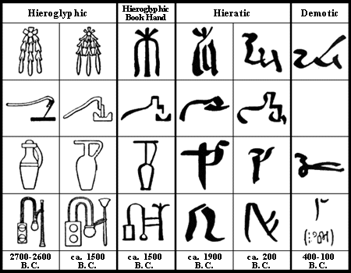
الهيروغليفية المصرية

Slide 18
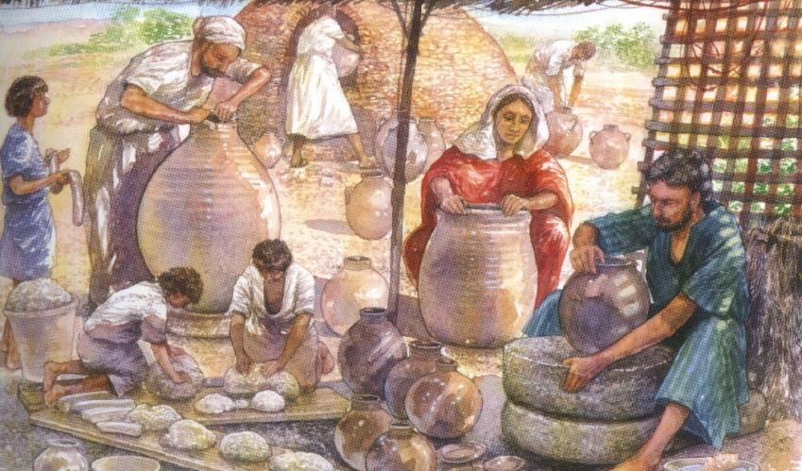
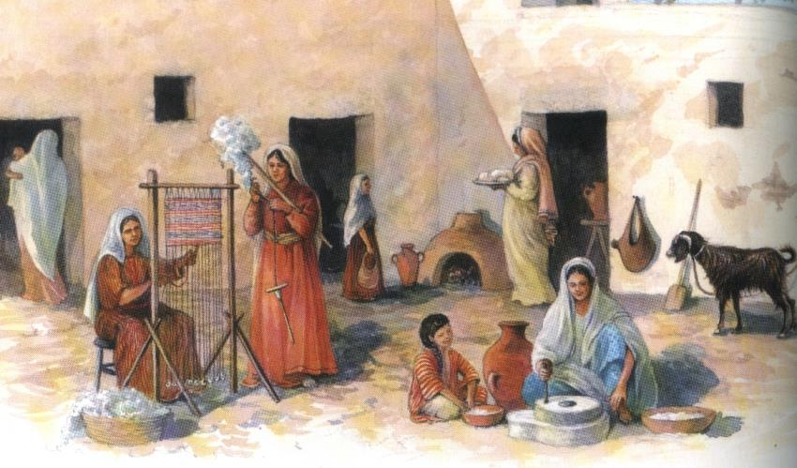
أدوار الجنسين
156
تعلم الأولاد المهارات الضرورية من أجل تجارتهم.
تعلمت الفتيات المهارات المنزلية في بيوتهن.

Slide 19
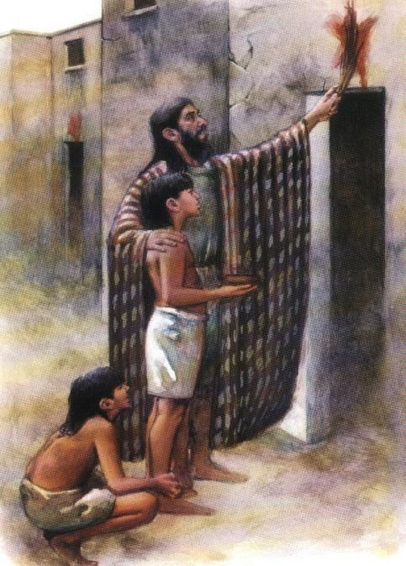
كان الأبوين مسؤولين عن تعليم أولادهم أمور الله:
156
تثنية 6: 6-7 ولتكن هذه الكلمات التي أنا أوصيك بها اليوم على قلبك 7 وقصها على أولادك، وتكلم بها حين تجلس في بيتك، وحين تمشي في الطريق، وحين تنام وحين تقوم.
الشرائع، العهد والعادات (بما في ذلك احتفال الفصح)

Slide 20
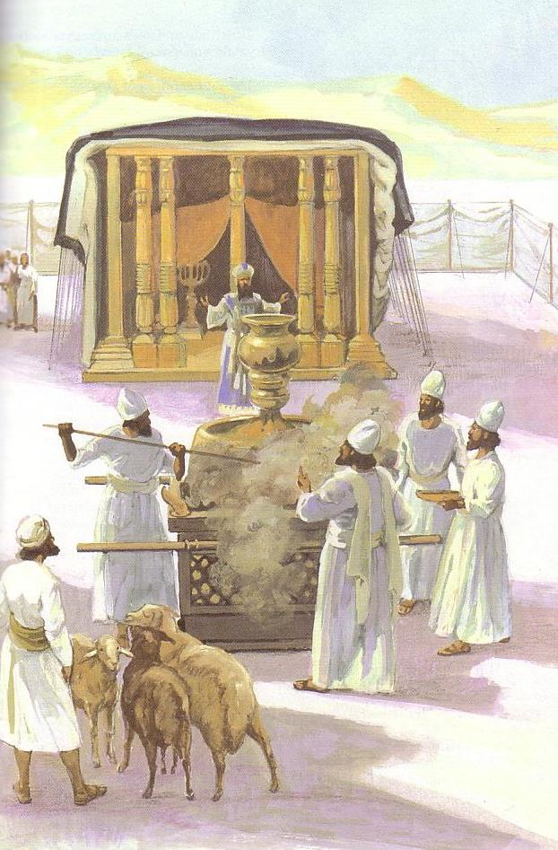
خيمة الإجتماع والهيكل
156
156
تم تطوير نظام تعليمي في الهيكل (خيمة الإجتماع) من قبل الكهنة.
تم تدريب آخرين في خيمة الإجتماع والذين لم يكونوا كهنة مثل صموئيل (1 صم 1)
تم تنظيم مدرسة خاصة للأنبياء من قبل صموئيل في الرامة (1 صم 19: 18-21)

Slide 21
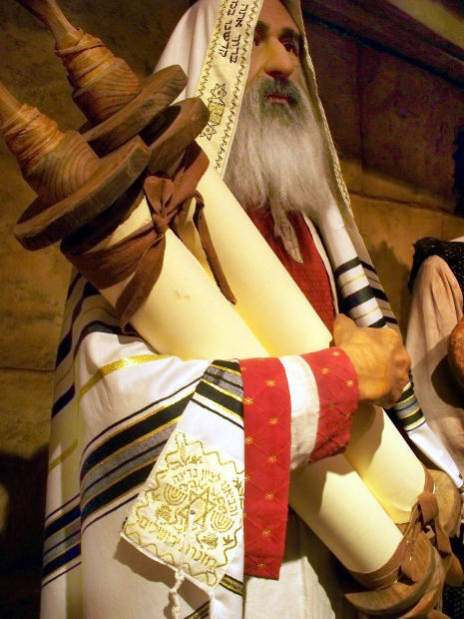
3. فترة المملكة
156
إنشاء القصر والهيكل
لا يوجد ما يشير إلى مدارس للتدريب على الخدمات المرتبطة بالقصر.
علم الكهنوت وهي وظيفة التعليم نواميس موسى (لا 10: 8-11، تث 31: 9-13، 33: 10)
استمرت مدارس خاصة للأنبياء: إرميا وباروخ، أشعياء وتلاميذه (أش 8: 16)

Slide 22
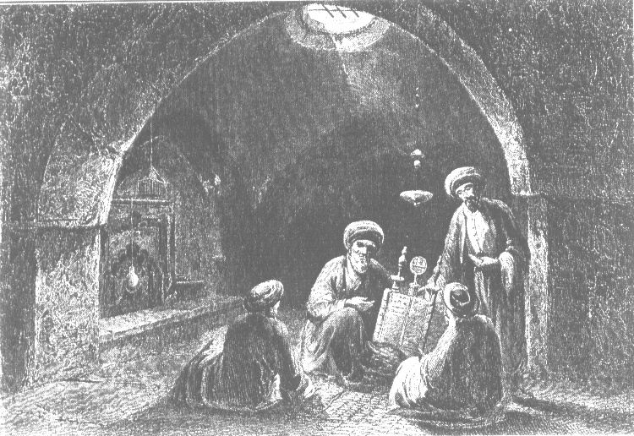
سفر الشريعة (622 ق.م)
156
يصور الفنان الإنجليزي في القرن التاسع عشر و. هـ. بارتلات إيجاد سفر الشريعة في الهيكل خلال حكم يوشيا.

Slide 23
4. السبي وما بعد السبي
157
يوجد دليل ضعيف على وجود مدارس الكتبة حتى فترة السبي وما بعد السبي.
كان عزرا كاهناً وكاتباً هو من بدأ طبقة خاصة من العلماء الكتابيين والمفسرين والمعلمين الرسميين والقادة الروحيين.
تطوير المجمع بقصد العبادة، التعليم وتنظيم المجتمع.

Slide 24
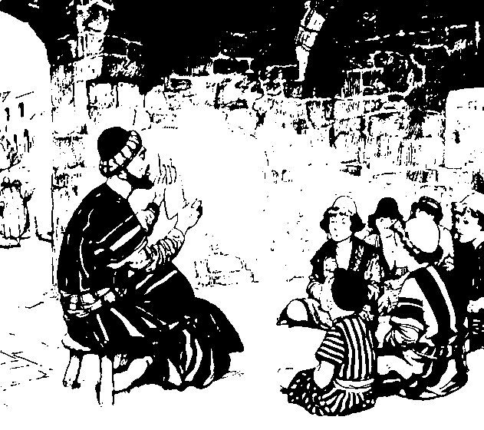
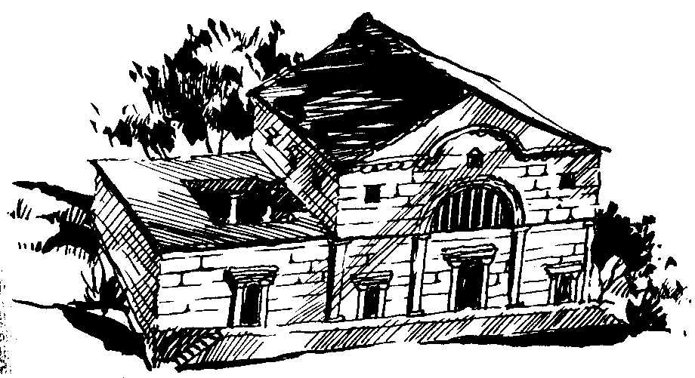
المجمع
قدم المجمع نظاماً شاملاً لتعليم البالغين حيث تم دراسة التوراة بشكل أسبوعي.

Slide 25
الملاحظات والخلاصة
158
كان التعليم اليهودي عن تعليم التوراة، وليس الإهتمامات الأكاديمية والتقنية.
لم يكن تعليماً بقصد كسب العيش ولكن حول الأشخاص وتشكيل الشخصية، تم تعلم مهارات كسب العيش من خلال التدريب المهني.
كانت مسؤولية كل أي أن يعلم أولاده (خر 10: 2، 12: 26-27)
تم تدريب الأطفال في البيت من قبل والديهم.

Slide 26
قيام المدارس اليهودية
158
لم يكن لدى اليهود هيكلية مدارس بقصد التعليم مثل السومريين والمصريين حتى:
ما بعد السبي حيث صارت الحاجة إلى تعليم الناموس ذات أهمية أساسية و ...
تم صياغة التعليم في المشناه من قبل الكتبة و ...
ظهر الفريسيون ليصبحوا المعلمين الرئيسيين للناموس خلال زمن المسيح.

Slide 27
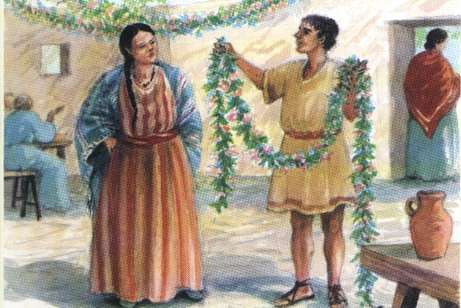
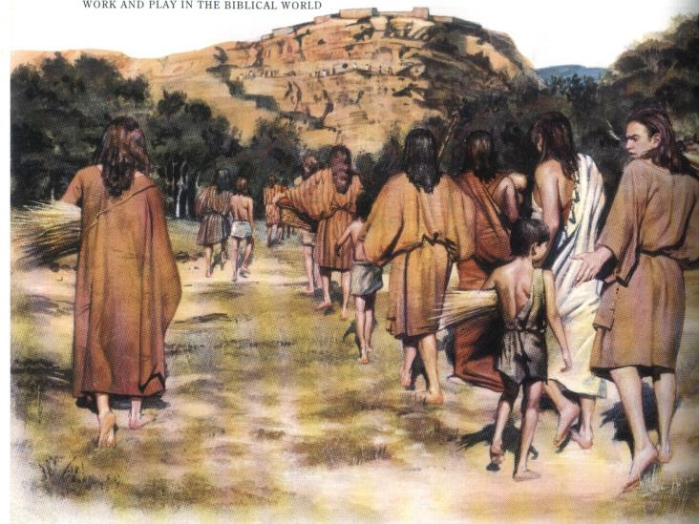
الرموز التعليمية
158
الأعياد والإحتفالات: خروج 13: 8، تثنية 4: 9، تثنية 6: 20-21.

Slide 28
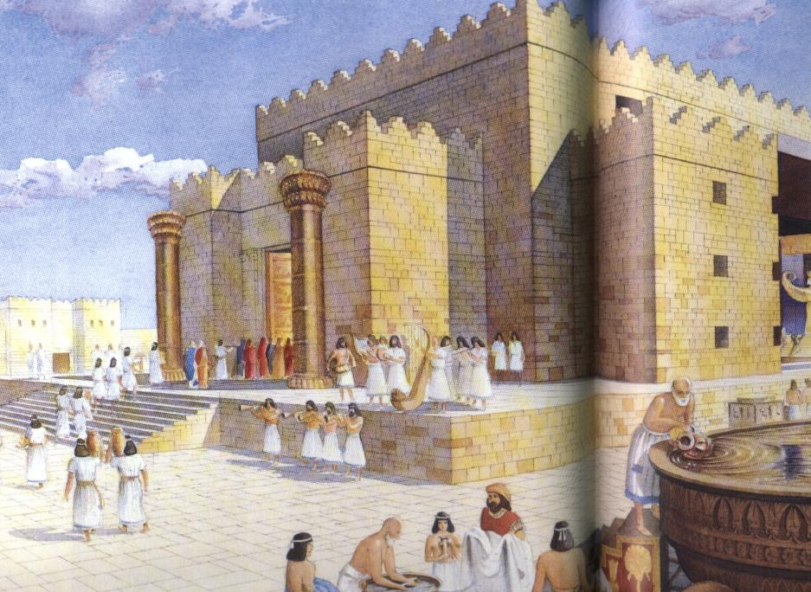
الرموز التعليمية
158
خيمة الإجتماع والهيكل: رمز حضور الله مع شعبه.

Slide 29
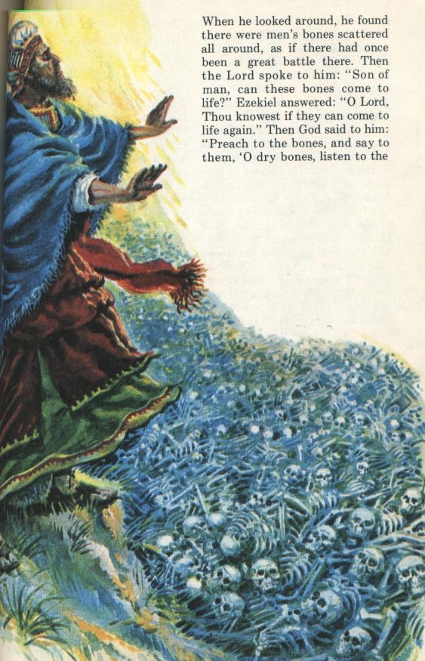
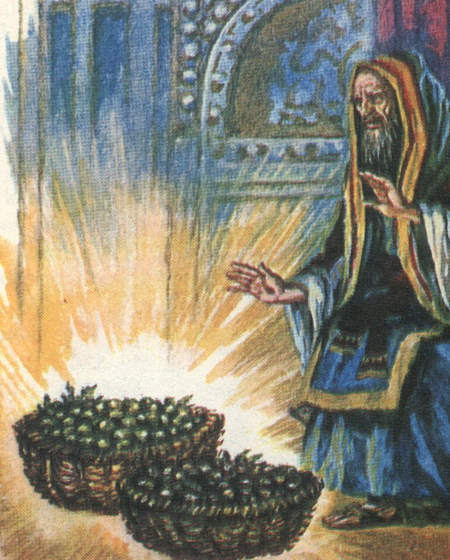
الرموز التعليمية
158
أعطى الأنبياء رسائل رمزية:
أشعياء 8: 1
إرميا 13: 1-11
إرميا 28: 13
حزقيال 12: 6
حزقيال 37

Slide 30
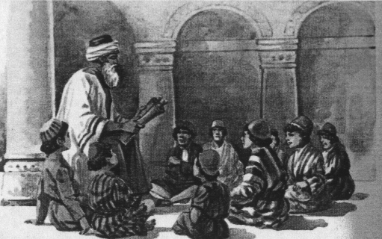
أمثال 22: 6
رب الولد في طريقه
فمتى شاخ أيضاً لا يحيد عنه.

Slide 31
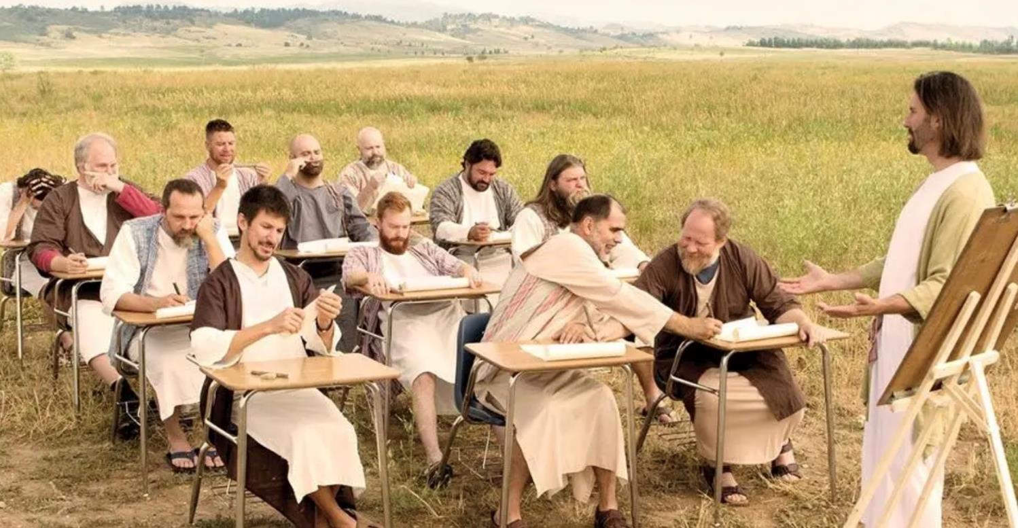
نقاش ضمن المجموعات الصغيرة
لم يصنع يسوع تلاميذاً بهذه الطريقة
فلماذا نفعل نحن ذلك؟

Slide 32

نقاش
1. هل تعلمت بالطريقة العبرانية أم بالطريقة الوثنية في التعليم؟
2. أي أثر كان لهذا عليك وعلى قيمك؟
3. ما هي الدروس التي يجب أن نتعلمها لندرب الجيل القادم بشكل أفضل؟

Slide 33
أعضاء مجموعة
25th Sept 02
خلفيات العهد القديم
التعليم
هارتاتي موليجاني
باتريك لوه
روني آنغ

Slide 34
Black

Slide 35


خلفيات العهد القديم at BibleStudyDownloads.org
أحصل على هذا العرض التقديمي مجاناً
Notes:
NT Survey (ns)

